Slide 1

TRƯỜNG TIỂU HỌC SƠN TÂY
Chào mừng quý thầy cô giáo
về thăm lớp dự giờ
Giáo viên: Lê Thị Thu Phương

Slide 2

Khởi động
- Giáo viên tổ chức trò chơi: Ai nhanh ai đúng.
- Giáo viên giao nhiệm vụ viết tên các hình cơ bản xuất hiện trong bài hát .
- Thời gian: 2 phút. Đội nào viết đúng, đủ và nhanh nhất sẽ dành chiến thắng.

Slide 3
Thứ 3 ngày 16 tháng 1 năm 2026
MỸ THUẬT LỚP 3
CHỦ ĐỀ 5: SỰ KẾT HỢP CỦA CÁC HÌNH, KHỐI KHÁC NHAU
BÀI 10
LÀM QUEM VỚI HÌNH TƯƠNG PHẢN
TIẾT 1

Slide 4
CHUẨN BỊ
Giấy vẽ, bút vẽ, màu vẽ, hồ, keo dán,…

Slide 5
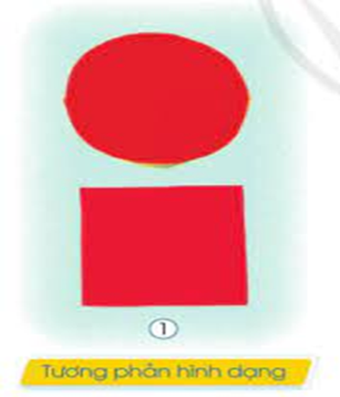
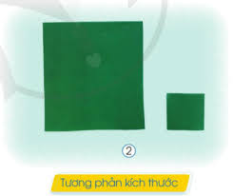
1. Quan sát, nhận biết
1. Tên hình cơ bản xuất hiện trong hình 1 và hình 2 ?
2. Các em hãy chỉ ra sự khác nhau ở hình 1 và hình 2 ?

Slide 6
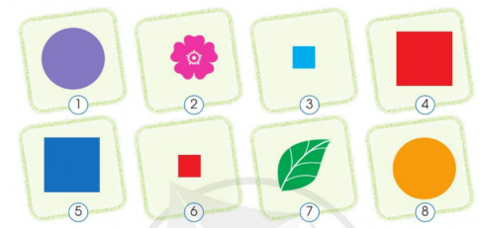
Hình thành kiến thức
2.Các em hãy chỉ ra các cặp tương phản ( về hình dạng, kích thước) có trong hình dưới đây?

Slide 7
* Tương phản về hình dạng: Hình 1 và hình 4; hình 5 và hình 8.
* Tương phản về kích thước: Hình 5 và hình 6; hình 5 và hình 3; hình 4 và hình 6 ; hình 4 và hình 3.

Slide 8
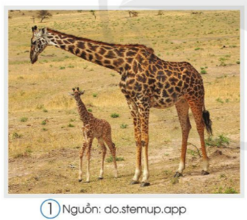
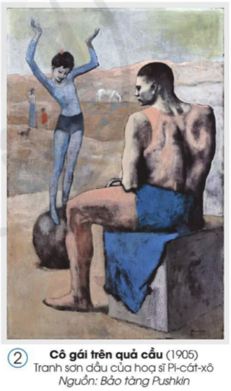

3.Các em hãy chỉ ra các cặp hình tương phản có trong mỗi sản phẩm, bức tranh dưới đây?

Slide 9


2. Thực hành, sáng tạo
- Em hãy nêu các bước thực hiện tạo sản phẩm hình tương phản về hình dạng và tương phản về kích thước?

Slide 10
- Tạo sản phẩm chính có hình ảnh tương phản về hình dạng hoặc kích thước.
- Vẽ màu theo ý thích .

Slide 11
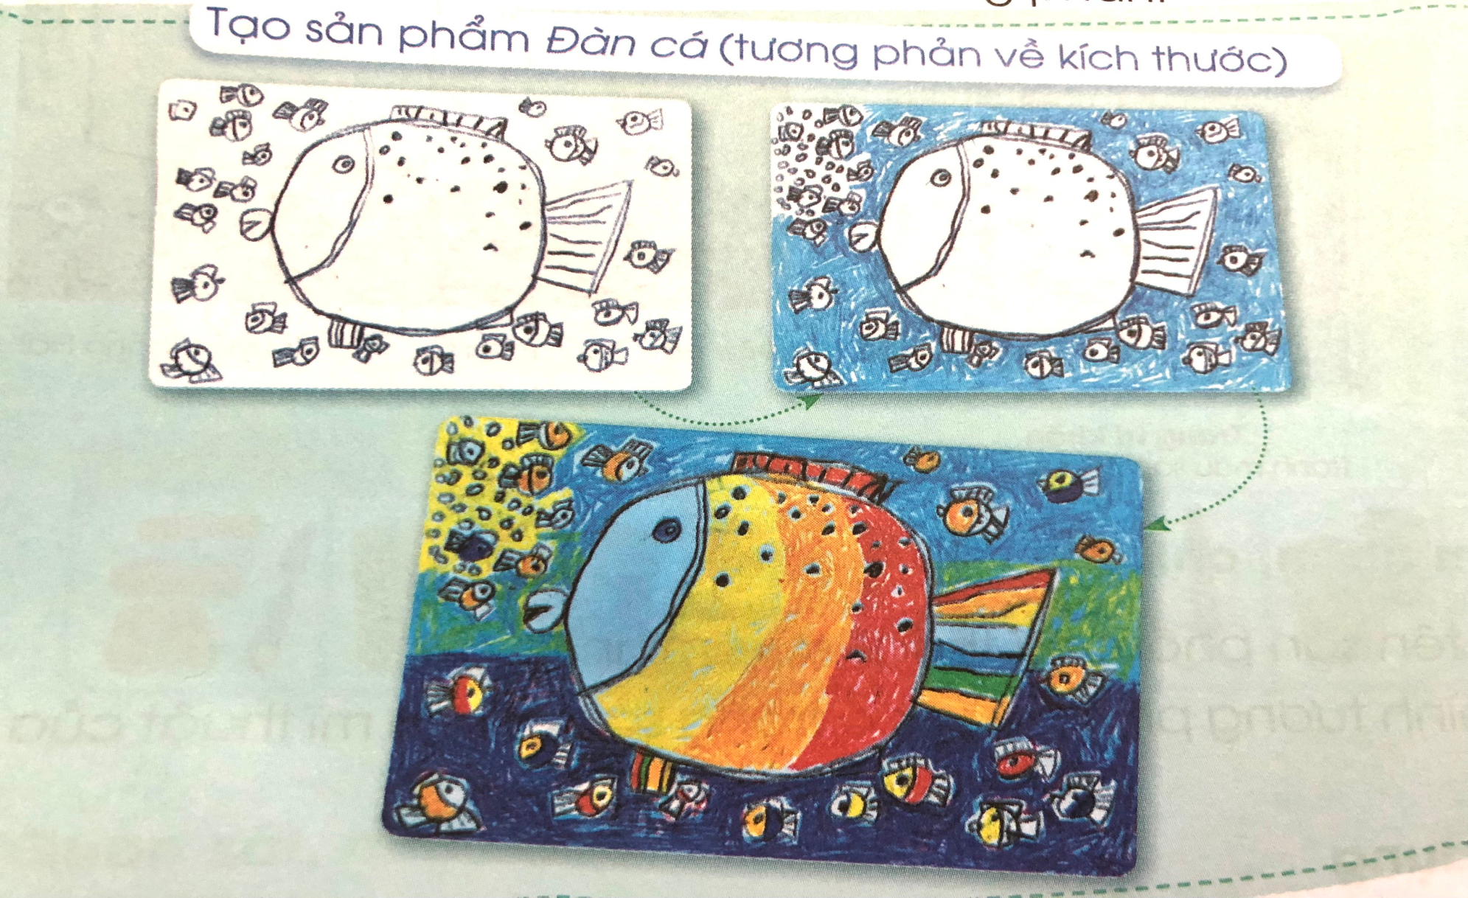
2. Thực hành, sáng tạo

Slide 12
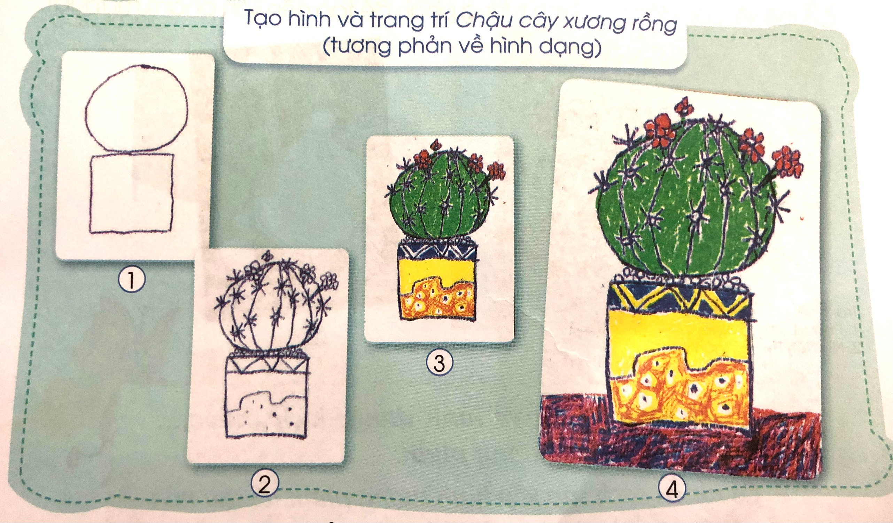

Slide 13
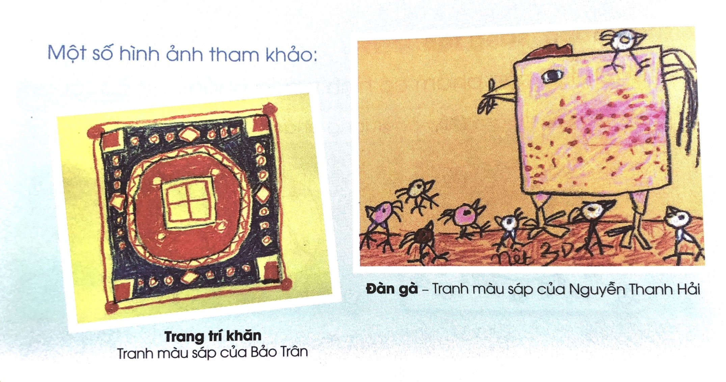
Một số sản phẩm tham khảo

Slide 14

Cảm nhận, chia sẻ
Em đặt tên sản phẩm mĩ thuật của mình là gì?
Những hình tương phản nào có trong sản phẩm mĩ thuật của em ?
Em có thích bức tranh của bạn, vì sao?

Slide 15
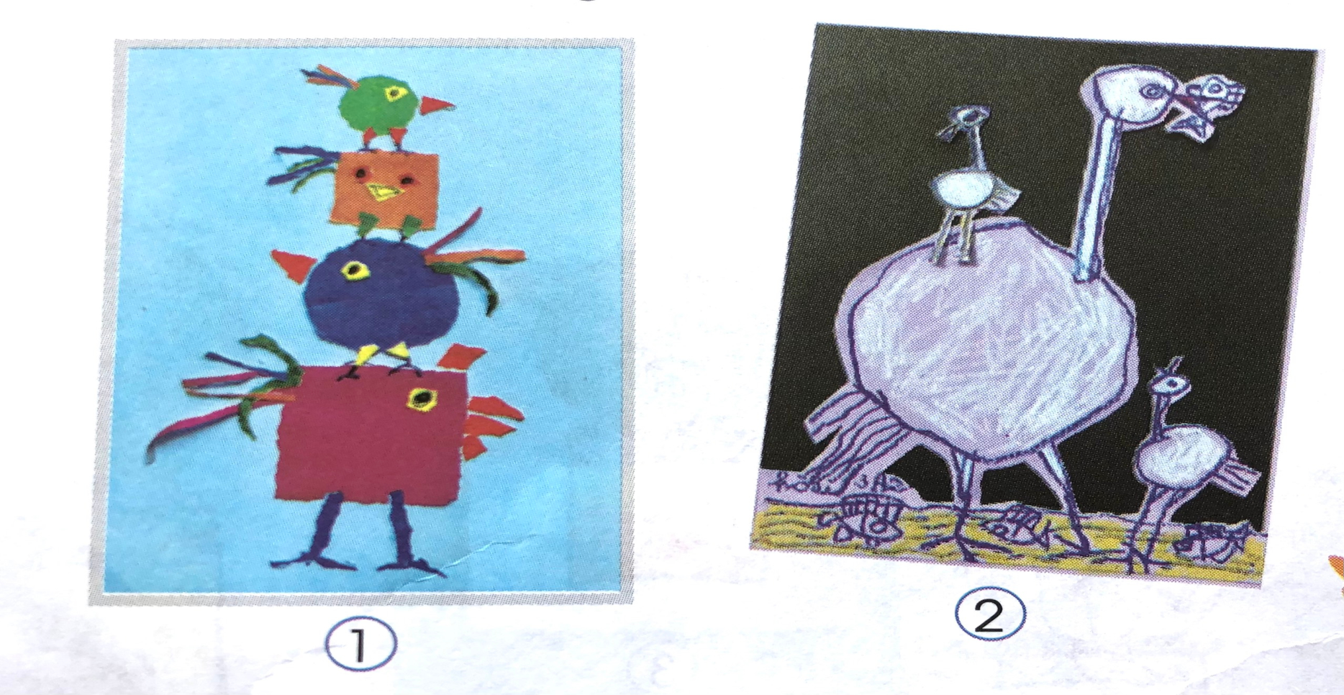
Vận dụng, trải nghiệm
Có thể xé, cắt, dán các hình tương phản để tạo nên sản phẩm mĩ thuật.

Slide 16

Chúng mình cùng chuẩn bị học bài 10:
LÀM QUEN VỚI HÌNH TƯƠNG PHẢN (TIẾT 2)

